Slide 1
Maison du Génie Agricole
REPUBLIQUE DE CÔTE D’IVOIRE
Union – Discipline - -Travail
Genie
Agro
Système de culture hors-sol biodynamique des légumes
KOUASSI Simplice
Décembre 2010
18 BP 2222 Abidjan 18. Email: genieagro@yahoo.com . Téléphone: 08.17.27.14 / 02.03.55.27

Slide 2
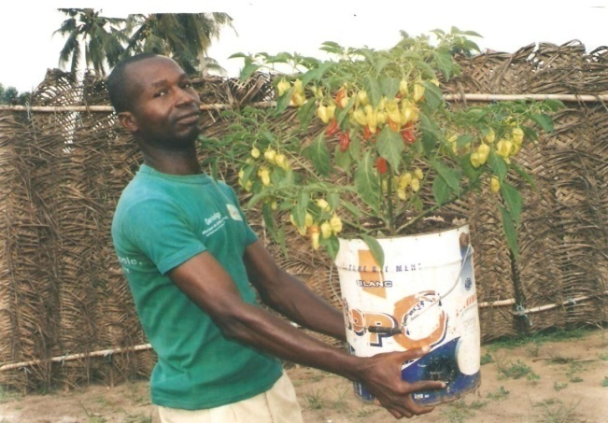
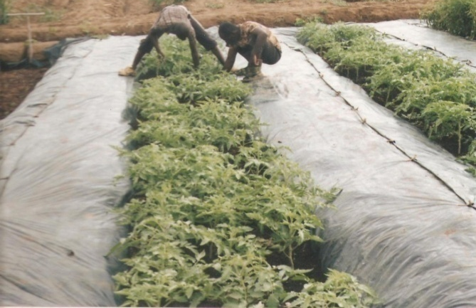
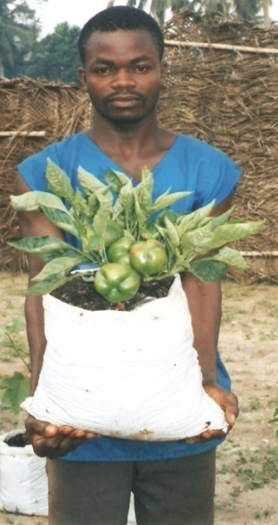
Système de Culture Hors-sol Biodynamique des légumes

Slide 3
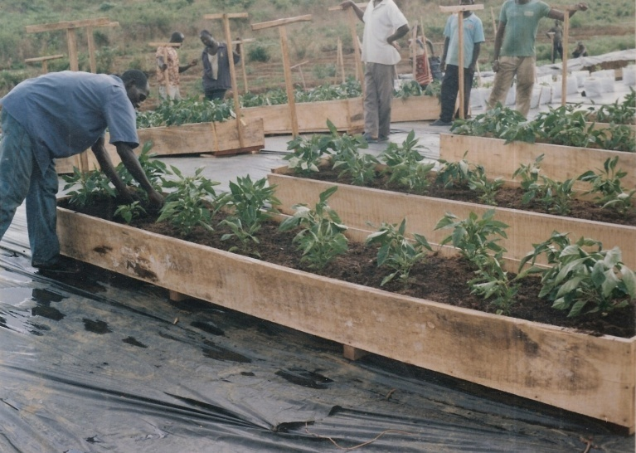
Système de culture hors-sol biodynamique
Un système innovant qui relève de l’agriculture de précision et qui associe productivité, qualité, rentabilité, efficacité et durabilité.
Un système basé sur l’économie des ressources naturelles: sol, eau, fertilisants et désinfectants.

Slide 4
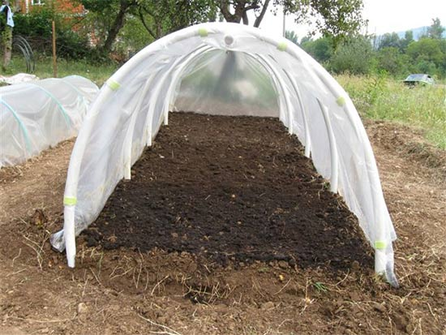
Système de culture hors-sol biodynamique
Un système de culture en milieu contrôlé :
Champ ouvert / Serre / Tunnel

Slide 5
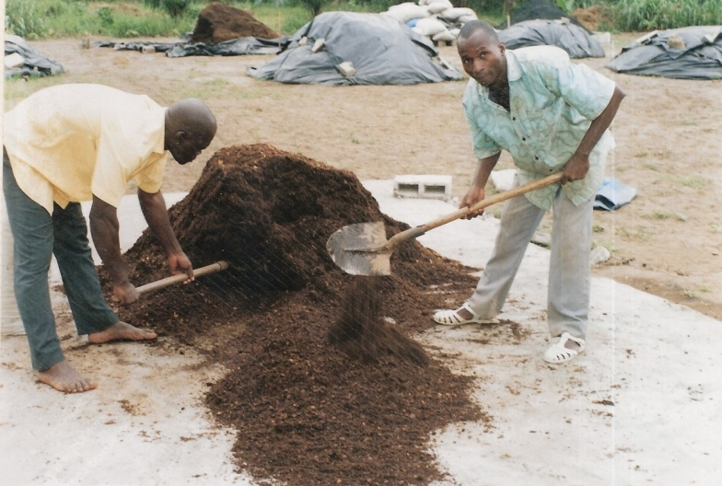
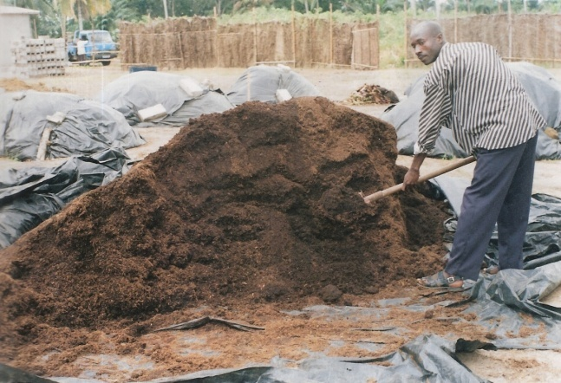
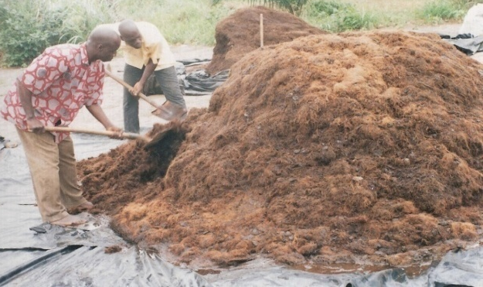
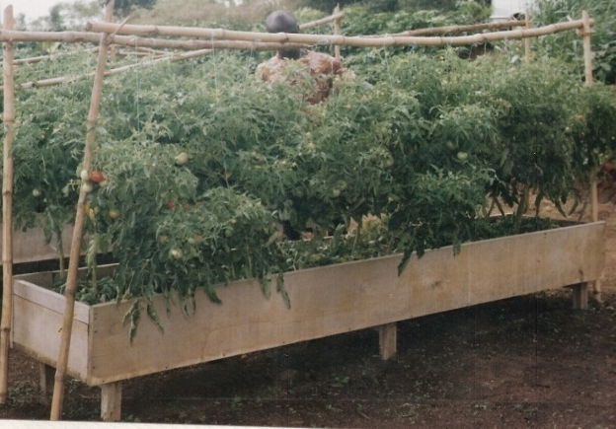
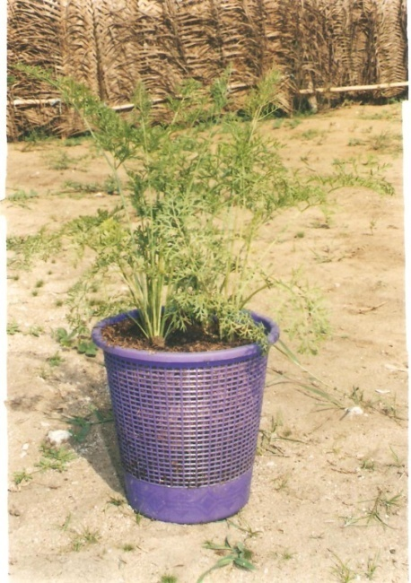
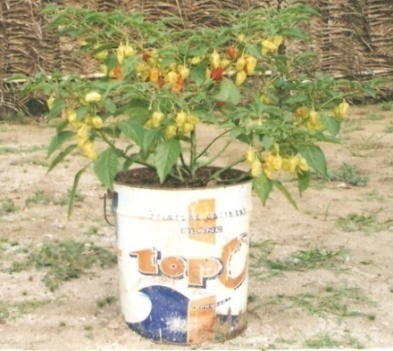
Système de culture hors-sol biodynamique
Un système de culture à haute productivité sur substrat fertile biodégradable

Slide 6
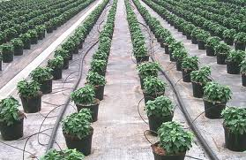
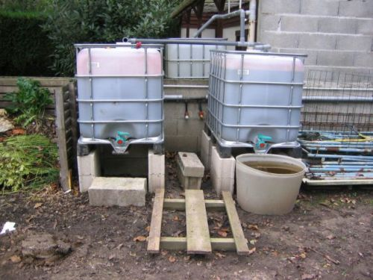
Système de culture hors-sol biodynamique
Un système présentant une flexibilité de maîtrise de l’eau:
Arrosage manuel
Irrigation semi-automatisée
Irrigation goutte-à-goutte
Un système réalisable avec différentes sources d’eau:
Eau souterraine (forage, puits)
Eau commerciale
Eau de surface (rivière, barrage)
Eau grise (eaux domestiques)

Slide 7
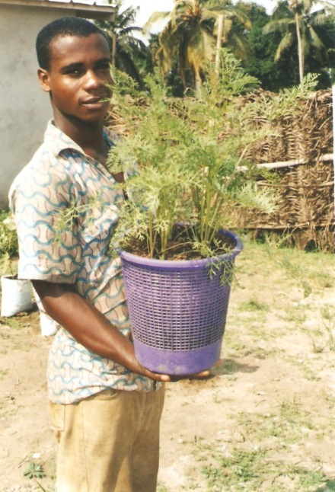
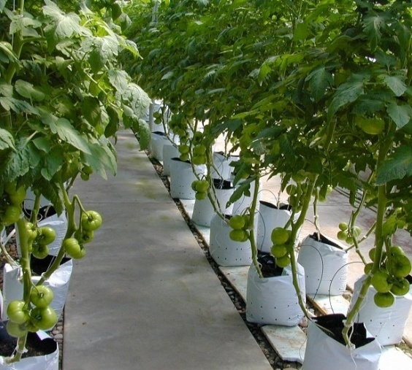
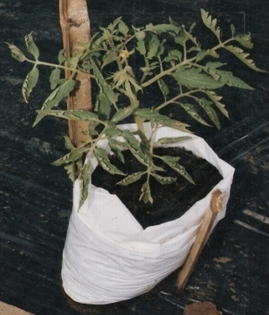
Système de culture hors-sol biodynamique
Un système utilisant plusieurs supports de culture au choix :
Bac en bois / Bac au sol / Corbeille
Sac polyéthylène / Sachet polyéthylène

Slide 8
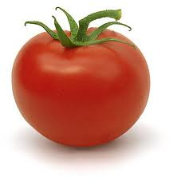
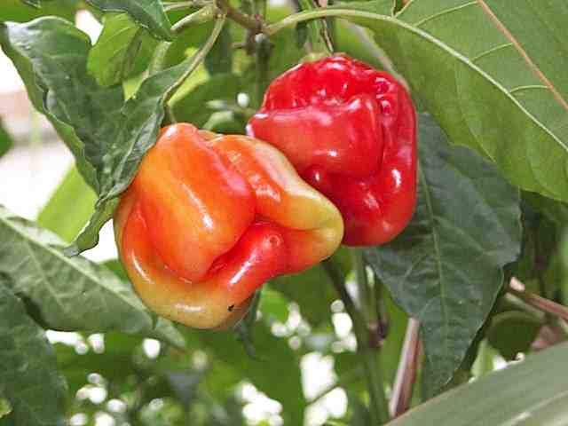
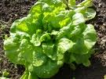
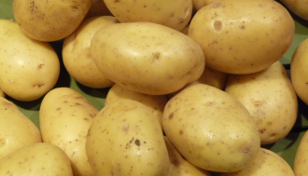
Système de culture hors-sol biodynamique
Un système applicable à plusieurs catégories de spéculations agricoles:
Les légumes (tomate, aubergine, piment, …)
Les féculents (pomme de terre, patate, …)
Les céréales (riz)
Les plantes horticoles
Les arbustes fruitiers (fraise)

